Slide 1

CHỦ ĐỀ 1: ÔN TẬP VÀ BỔ SUNG
BÀI 7: ÔN TẬP HÌNH HỌC VÀ ĐO LƯỜNG
Tiết 2: Ôn tập đo lường – trang 22

Slide 2



Yêu cầu cần đạt
1
Xác định được cân nặng của một số đồ vật dựa vào cân đồng hồ.
2
Thực hiện được phép cộng, trừ số đo khối lượng (kg) và dung tích (lít). Xem được giờ trên đồng hồ.
3
Giải được bài toán thực tế liên quan đến số đo độ dài, khối lượng, dung tích.

Slide 3

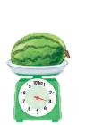
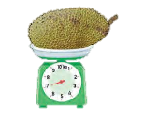
Ôn tập đo lường
1
Số
?
a)
?
3
7
Quả dưa hấu cân nặng kg.
Quả mít cân nặng kg.
?
4
?
Quả mít nặng hơn quả dưa hấu kg.

Slide 4
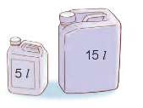
1
Số
?
b)
Hai can dưới đây chứa đầy dầu.
Cả hai can có l dầu.
20
?

Slide 5
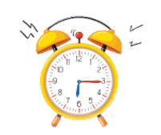
2
Chọn câu trả lời đúng.
a) Đồng hồ bên đổ chuông lúc:
A. 3 giờ 30 phút B. 6 giờ 3 phút
C. 6 giờ 15 phút D. 3 giờ 6 phút
b) Nếu ngày 4 tháng 10 là thứ Ba thì ngày 10 tháng 10 là:
A. Chủ nhật B. Thứ Hai C. Thứ Ba D. Thứ Tư

Slide 6
3
Mỗi tuần gia đình cô Hoa ăn hết 5 kg gạo. Cô Hoa mua về 20 kg gạo. Hỏi gia đình cô Hoa ăn trong mấy tuần thì hết số gạo đó?
Bài giải
Số tuần để gia đình cô Hoa ăn hết 20 kg gạo là:
20 : 5 = 4 (tuần)
Đáp số: 4 tuần

Slide 7








4
Tìm hai đồng hồ chỉ cùng giờ vào buổi chiều hoặc buổi tối.
A
B
C
D
M
N
P
Q

Slide 8
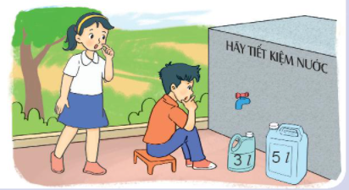
5
Đố bạn!
Có một can 3 l và một can 5 l. Chỉ dùng hai cái can đó, làm thế nào lấy được 1 l nước từ bể nước?
Lần 1: Lấy đầy can 3 l đổ hết vào can 5 l, trong can 5 l có 3 l nước.
Lần 2: Lấy đầy can 3 l đổ tiếp nước ở can 3 l sang can 5l
Khi đó trong can 3 l có 1 l nước.

Slide 9
TẠM BIỆT
VÀ HẸN GẶP LẠI

